Slide 1

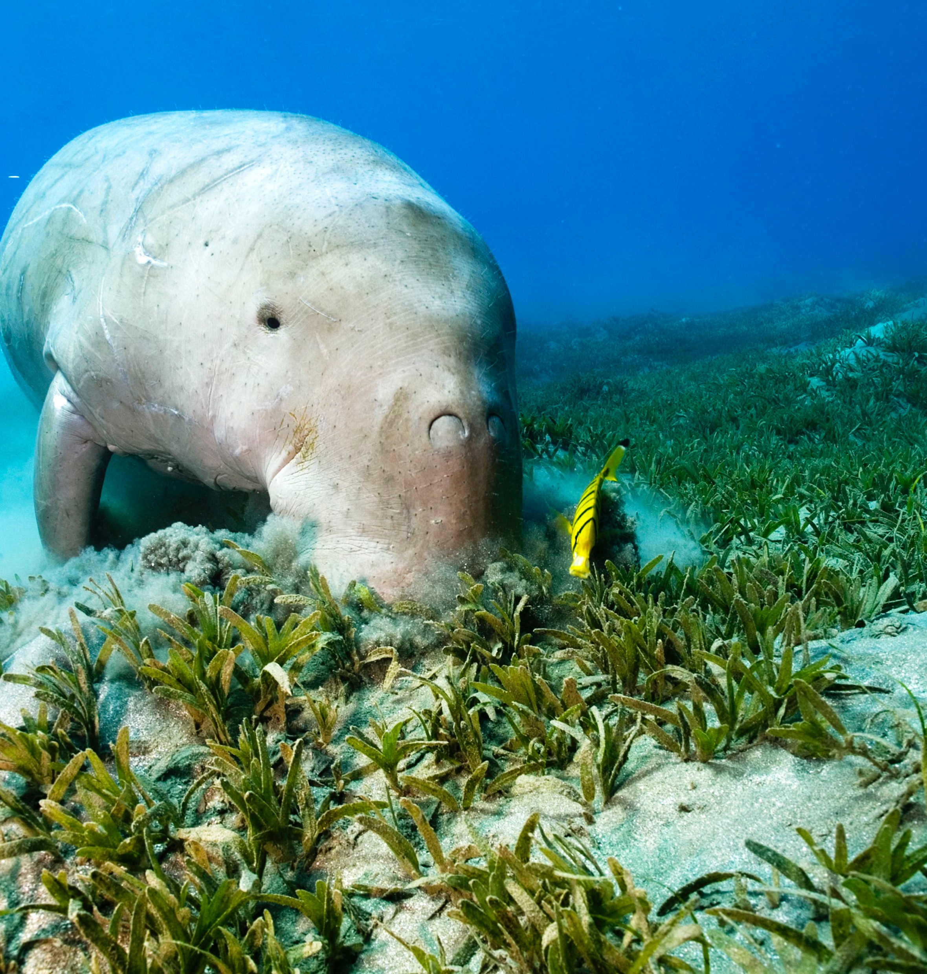
Topik 14 Pandangan Hidup (Worldview), Etika & Keberlanjutan Lingkungan
BI-2001 PENGETAHUAN LINGKUNGAN
SEMESTER 2 – 2023/2024
thoughtco.com

Slide 2


Capaian Pembelajaran Topik 14
Mahasiswa dapat:
menjelaskan adanya perbedaan pandangan (worldview) terhadap lingkungan;
menjelaskan peran pendidikan dalam tercapainya keberlanjutan lingkungan;
memberikan worldview pribadi tentang lingkungan dan mendiskusikannya; dan
memberikan rangkuman, kesimpulan dan pendapat terhadap keseluruhan materi mata kuliah.

Slide 3

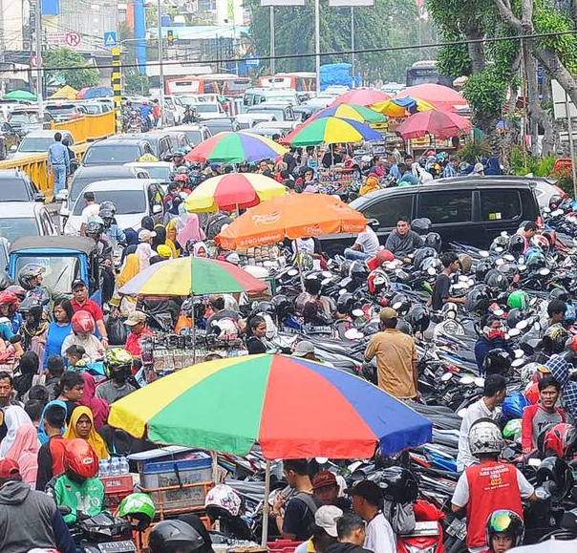
Environmental Worldview
Sepenting apa pengaruh fenomena ini pada masalah lingkungan?
liputan6.com

Slide 4

Environmental Worldview
Environmental ethics
Environmental worldview
Tindakan/ perilaku/ perlakuan terhadap lingkungan
Pandangan global atas lingkungan (environmental worldview) merupakan set asumsi dan keyakinan tentang bagaimana alam bekerja dan bagaimana manusia harus berinteraksi dengan lingkungannya.
→ Sebagian ditentukan etika lingkungan yang dimiliki.
Etika lingkungan (environmental ethics) secara sederhana adalah apa yang dianggap benar dan salah tentang perilaku kita terhadap lingkungan.
Etika lingkungan & environmental worldview berbeda
Fenomena/fakta lingkungan yang sama; konsistensi & logika yang valid dalam mengolah informasi
Kesimpulan yang berbeda tentang seberapa parah masalah lingkungan yang terjadi dan apa yang harus kita lakukan untuk menyelesaikannya.
Dirangkum dari Miller & Spoolman (2016) Bab 25

Slide 5
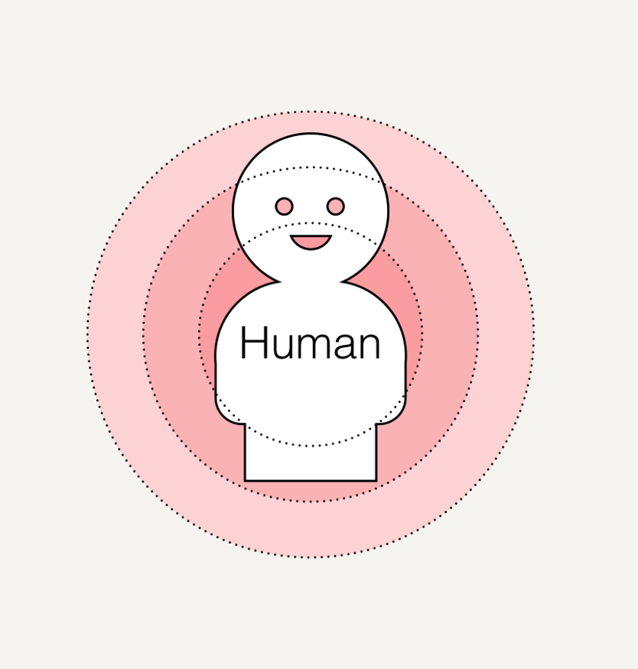
1. Human-Centered Environmental Worldviews
Utamanya fokus pada pemenuhan kebutuhan dan keinginan manusia
Terbagi ke dalam 2 jenis worldviews
Planetary management worldview
Pengelolaan Bumi sebagian besar untuk keuntungan manusia.
Stewardship worldview
Manusia memiliki tanggungjawab etika untuk mengelola Bumi untuk keuntungan manusia sebisa mungkin tanpa merusak alam.
https://uxdesign.cc/from-human-centered-design-to-design-for-enhancing-human-ability-63d44806dc4f

Slide 6
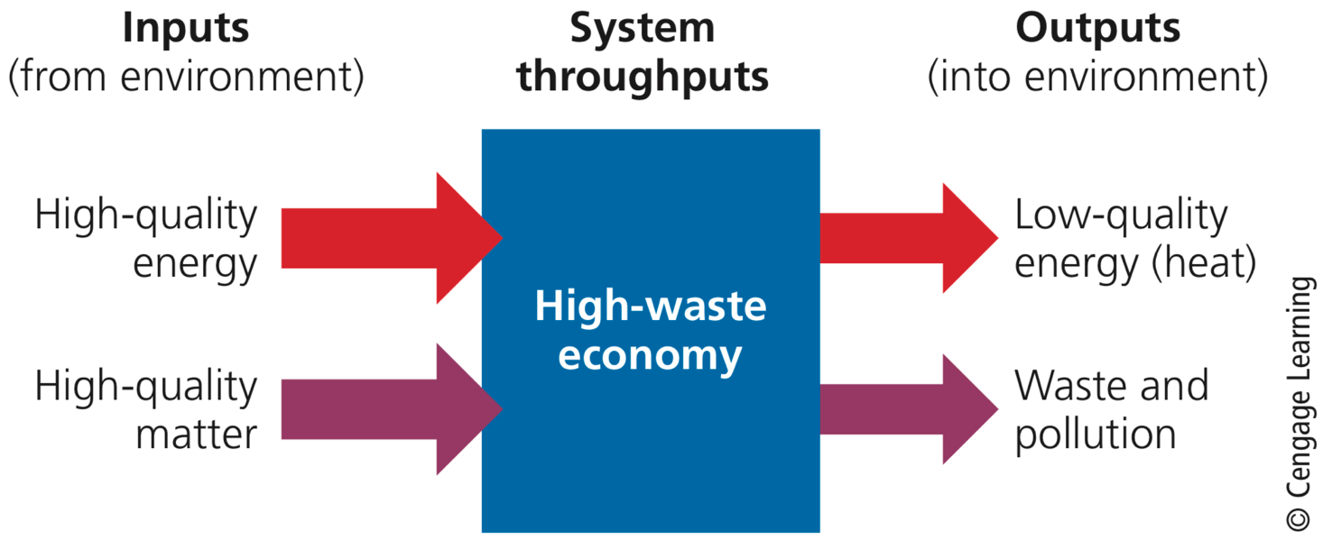
1a. Planetary Management Worldviews
Sistem manusia diasumsikan terpisah, bukan bagian dari sistem alami.
Manusia adalah makluk paling penting dan mendominasi; dapat dan harus mengelola alam untuk kepentingannya (in charge of nature).
Spesies lain merupakan pelengkap yang nilainya akan ditentukan berdasarkan kegunaannya bagi manusia (asas manfaat bagi manusia).
Masih ingat “high throughput economy”? (gambar kanan)
Dalam planetary management worldview, sumber daya alam / modal alam diasumsikan selalu melimpah → potensi ekonomi tidak terbatas → pertumbuhan ekonomi selalu dianggap “bagus”.
Keberhasilan manusia bergantung pada sejauh mana ia dapat memahami, mengontrol dan mengelola sistem pendukung kehidupan untuk keuntungan manusia semata.
Dirangkum dari Miller & Spoolman (2016) Bab 23 & 25

Slide 7
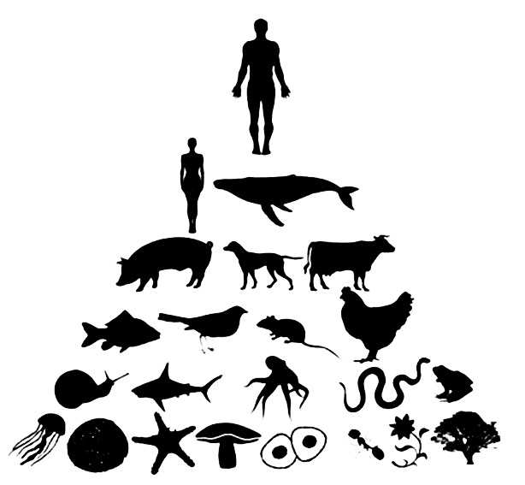
1b. Stewardship Worldviews
Manusia memiliki tanggungjawab etika sebagai manager di muka Bumi, yang kesuksesannya ditentungan oleh sebaik apa manusia mengelola alam untuk keuntungan manusia dan alam.
Pandangan bahwa kemungkinan SDA tidak akan pernah habis, namun tetap tidak boleh digunakan secara boros.
Mendukung pertumbuhan ekonomi yang ramah lingkungan, menentang pertumbuhan ekonomi yang berbahaya bagi lingkungan.
Meski demikian, tetap manusia dianggap sebagai spesies yang lebih tinggi/penting dari organisme lain.
Dimodifikasi dari https://www.tamucc.edu/wiki/AndrewGarcia/TuesdayFebruary28

Slide 8
2. Environmental Wisdom Worldview
Prinsip Dasar
Semua organisme memiliki hak untuk hidup.
Sumber daya/modal alam terbatas → batasan potensi ekonomi manusia
Beberapa bentuk pertumbuhan ekonomi bermanfaat bagi lingkungan, tetapi ada juga yang merusak.
Kesuksesan hidup manusia tergantung pada kemauan manusia untuk bekerja sama dengan Bumi/alam.
Sistem manusia adalah bagian dari sistem alam
Semua yang ada di alam memiliki nilai intrinsik, terlepas dari dibutuhkan atau tidak oleh manusia.
Kritik human-centered worldview fokus pada dibutuhkannya pengakuan bahwa semua bentuk kehidupan memiliki nilai sebagai anggota biosfer terlepas dari potensi atau penggunaan aktualnya bagi manusia (tidak berdasar asas manfaat bagi manusia).
Environmental wisdom worldview
Life-centered → fokus hanya pada seluruh makhluk hidup
Earth-centered → fokus pada keseluruhan Bumi
Dirangkum dari Miller & Spoolman (2016) Bab 25

Slide 9

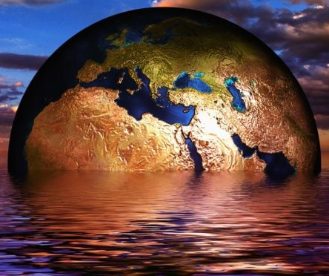
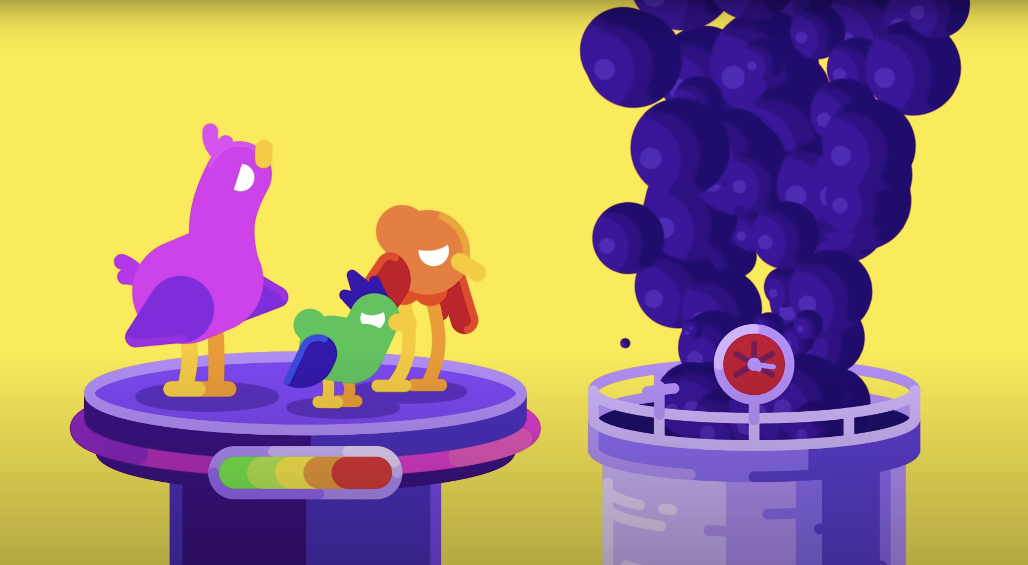
Perbedaan environmental worldview
Perbedaan kesimpulan & pilihan / tindakan
Climate Change
Contoh
Merupakan penghambat krusial dalam penanganan masalah lingkungan,
apalagi yang sangat besar dan sangat kompleks
Dirangkum dari Miller & Spoolman (2016) Bab 25; https://youtu.be/wbR-5mHI6bo; https://greenerideal.com/news/environment/top-environmental-concerns/

Slide 10
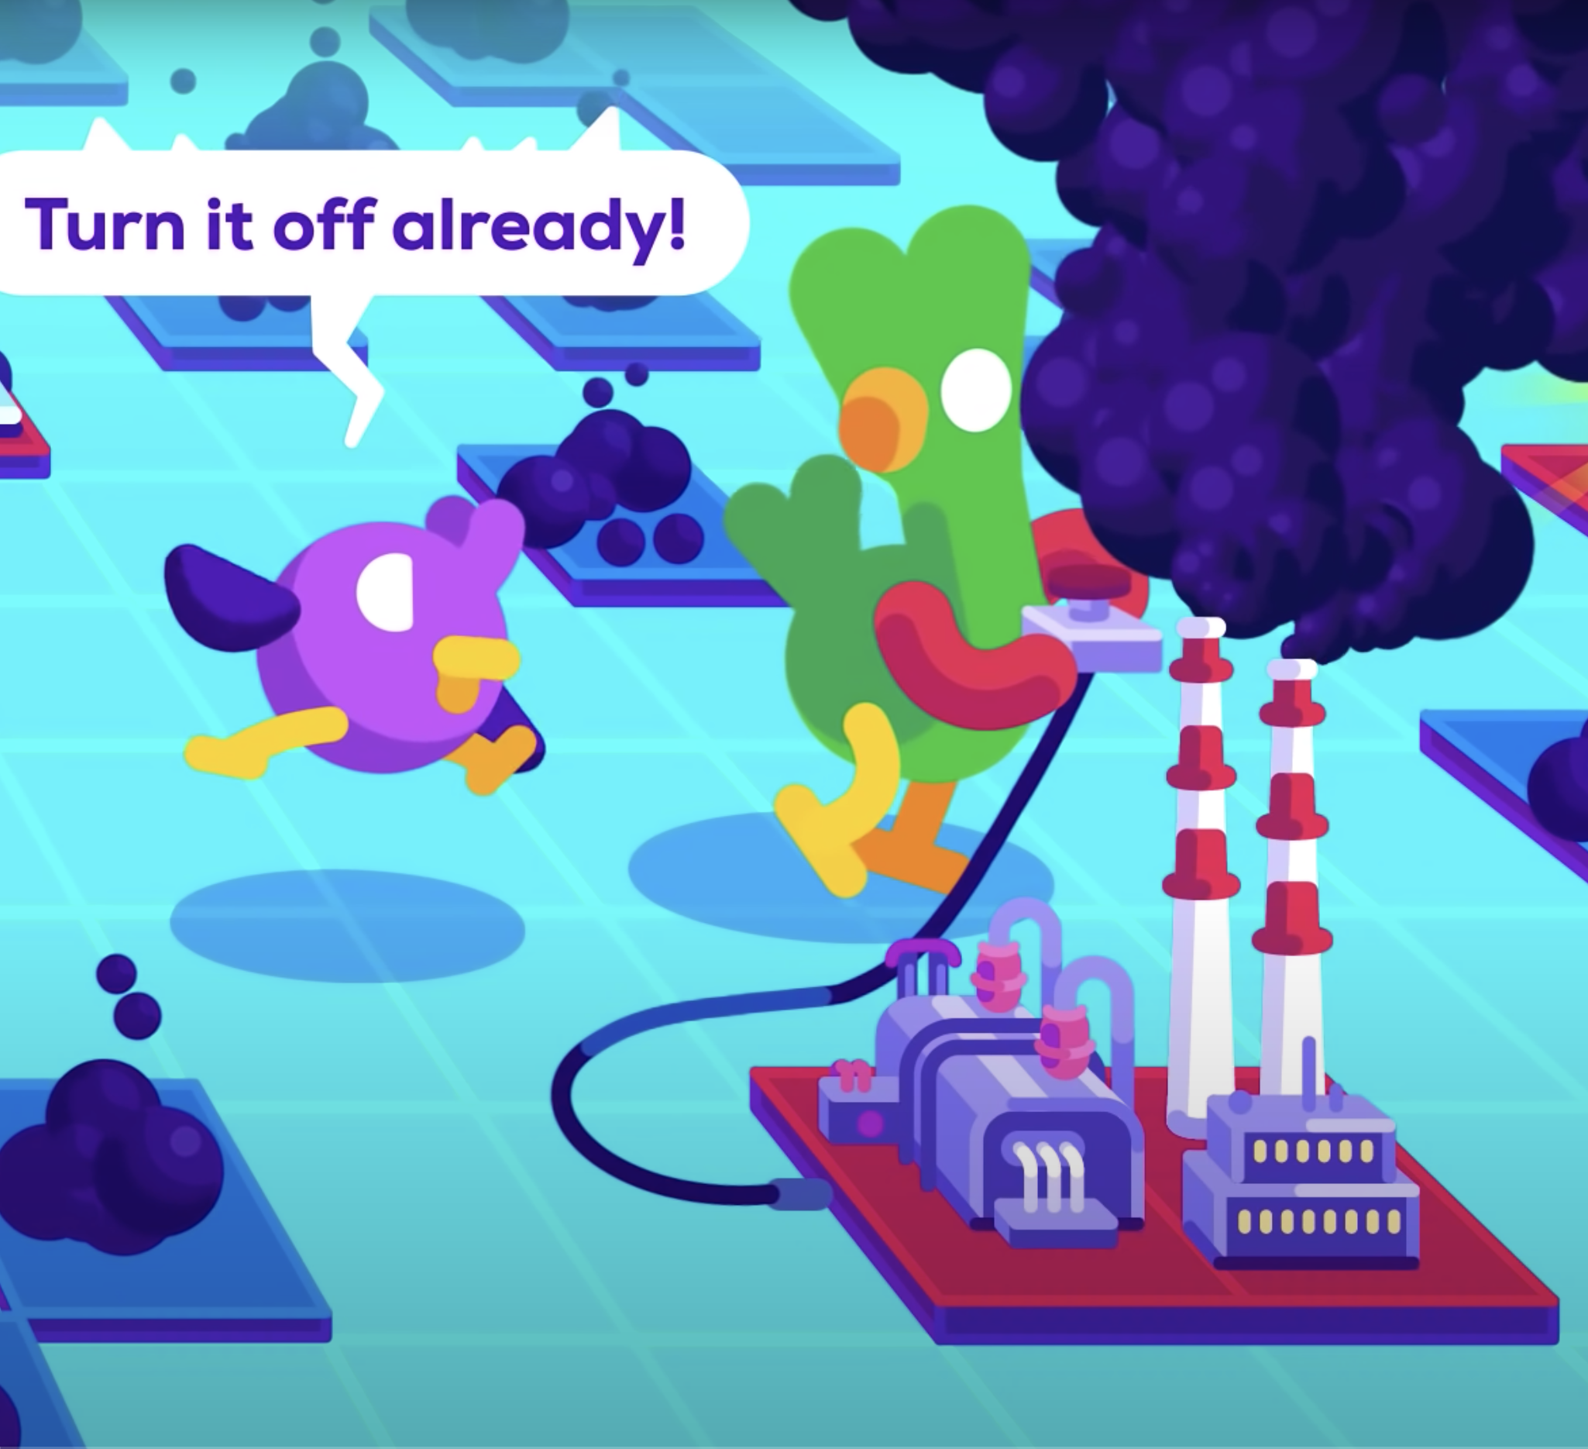


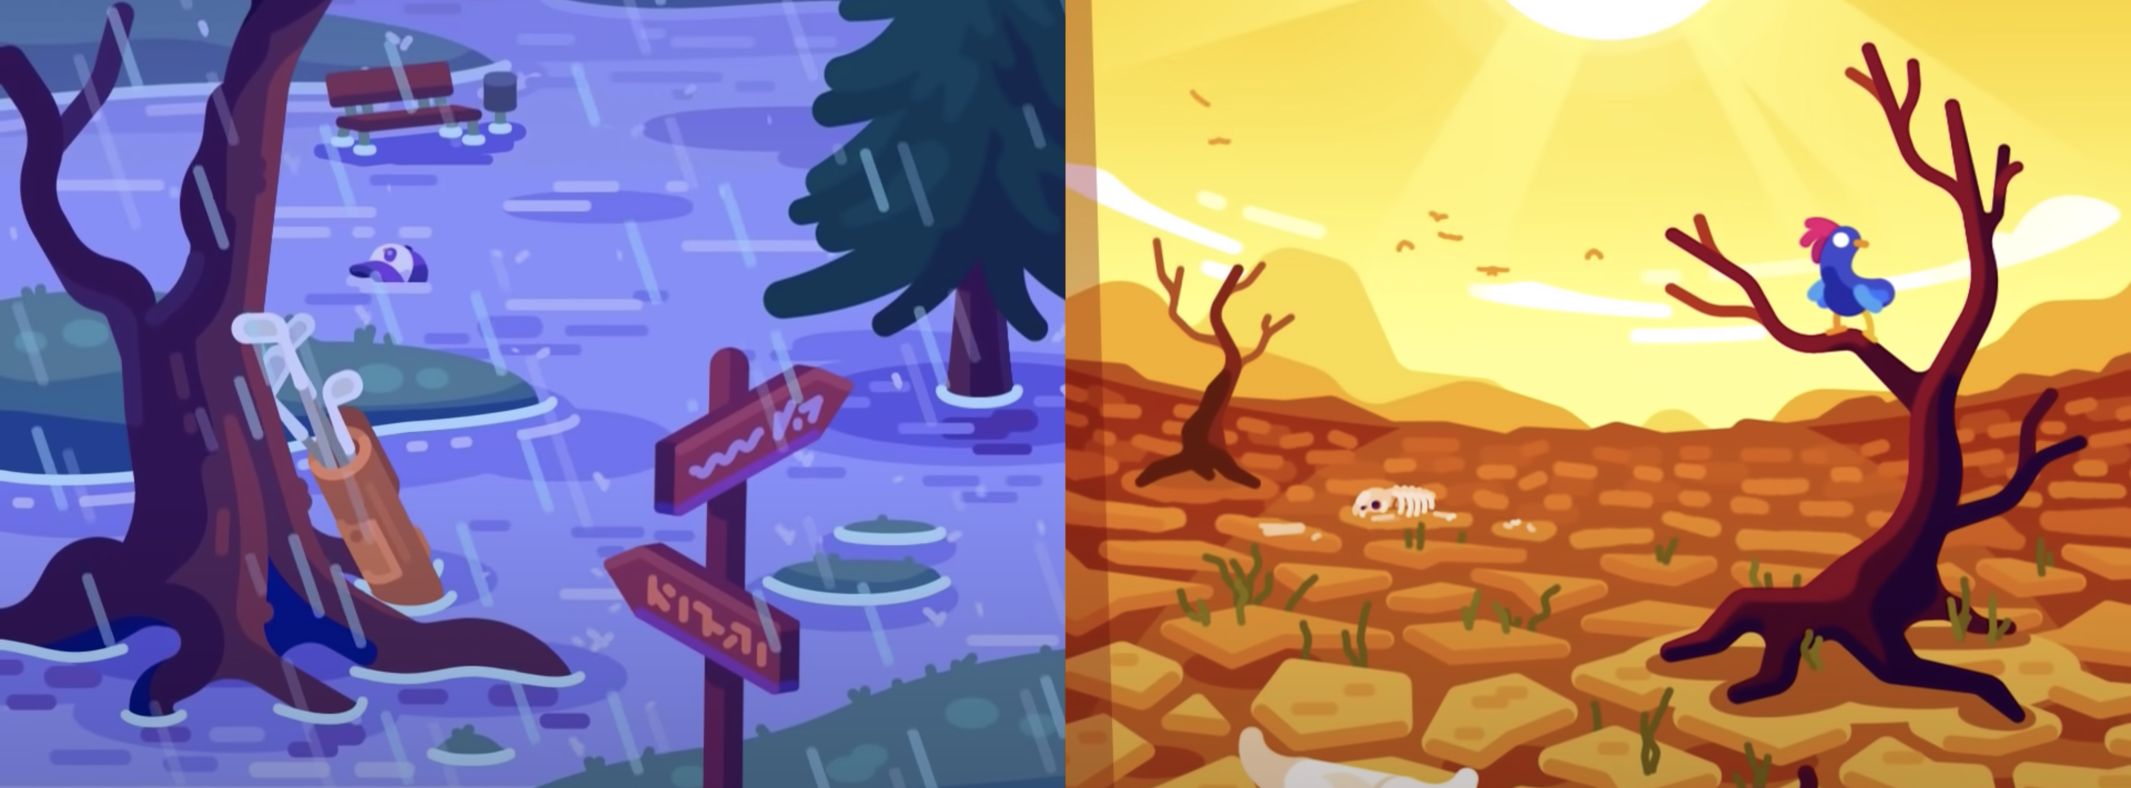
Videos on Kurzgesagt – In a Nutshell
Who Is Responsible For Climate Change? – Who Needs To Fix It?
Is It Too Late o Stop Climate Change? Well, it's Complicated.
Can YOU Fix Climate Change?
We WILL Fix Climate Change!

Slide 11

Peran Pendidikan dalam Isu Lingkungan Hidup

Slide 12

Peran Pendidikan
Kerusakan sistem pendukung kehidupan (life-sustaining system) diantaranya disebabkan keacuhan (ignorance) manusia terhadap proses-proses alam dan perannya dalam menciptakan sistem pendukung kehidupan dan buruknya perilaku manusia terhadap alam/bumi.
Salah satu cara mengatasi keacuhan terhadap lingkungan adalah dengan pendidikan untuk menciptakan environmental literacy bagi masyarakat luas.
Belajar dari alam (learning from nature) untuk dapat bekerja selaras dengan alam, bukan melawan alam, adalah cara terbaik untuk mencapai keberlanjutan lingkungan dan dengan sendirinya keberlanjutan manusia.
Dirangkum dari Miller & Spoolman (2016) Bab 25

Slide 13
Environmental Literacy
Bagaimana kehidupan di Bumi bertahan/sustain?
Bagaimana Anda sebagai manusia berhubungan dengan Bumi & makhluk hidup lain?
Dari mana asal barang yang Anda konsumsi & kemana akan pergi setelah selesai digunakan?
Apakah itu “environmental wisdom”?
Apakah “environmental worldview” Anda?
Apakah tanggungjawab lingkungan Anda sebagai manusia?
Masyarakat dengan environmental literacy harus mampu menjawab pertanyaan-pertanyaan serta memiliki pengetahuan sebagaimana nampak pada diagram di samping.
Diskusi 1
Sebagai peserta kelas yang telah mengikuti perkuliahan Pengetahuan Lingkungan, jawablah pertanyaan di samping dan bagikan jawaban secara bergiliran di kelas!
Dirangkum dari Miller & Spoolman (2016) Bab 25

Slide 14
Environmental Literacy
Apakah pendidikan formal saja cukup untuk mencapai environmental literacy?
→ Tidak!
Diperlukan pengalaman personal berinteraksi dengan alam.
Hal tersebut penting untuk belajar dari alam, menumbuhkan rasa kagum, menyadari kekuatan alam serta menyadari peran semua komponen di alam pada kehidupan kita.
https://www.baliocean.com/blog/how-to-do-a-scuba-diving-weight-check/https://www.baliocean.com/blog/how-to-do-a-scuba-diving-weight-check/

Slide 15
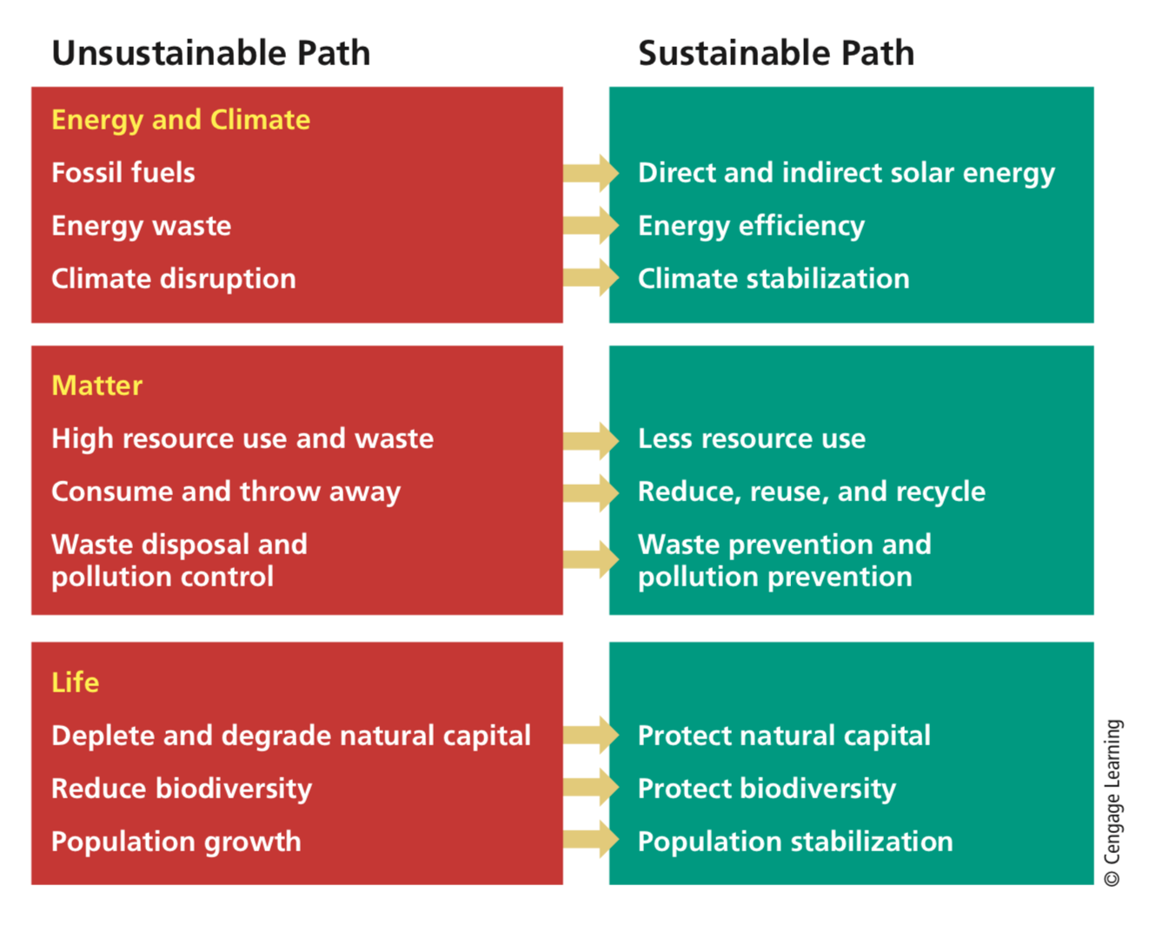
Menciptakan Kehidupan yang Berkelanjutan
Kita bisa hidup berkelanjutan dengan:
menjadi environmentally literate,
belajar dari alam,
hidup lebih sederhana dan tidak merusak lingkungan,
menjadi warganegara yang aktif dalam aktivitas lingkungan.
Dirangkum dari Miller & Spoolman (2016) Bab 25

Slide 16
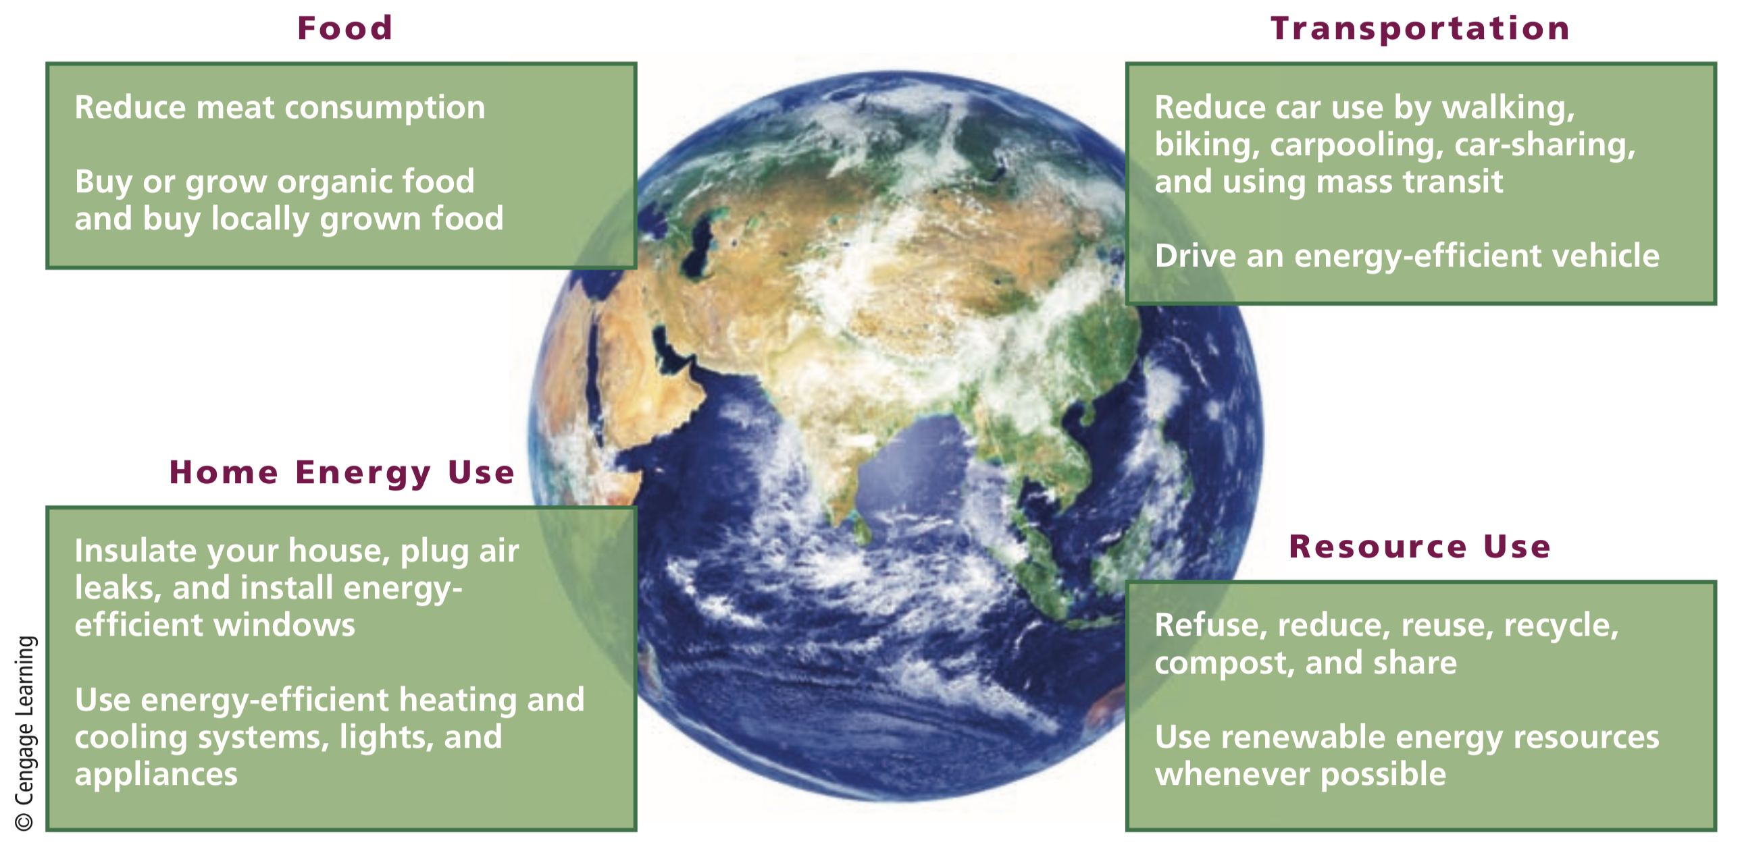
Seberapa mungkin hal ini dilakukan di Indonesia?
Dirangkum dari Miller & Spoolman (2016) Bab 25

Slide 17
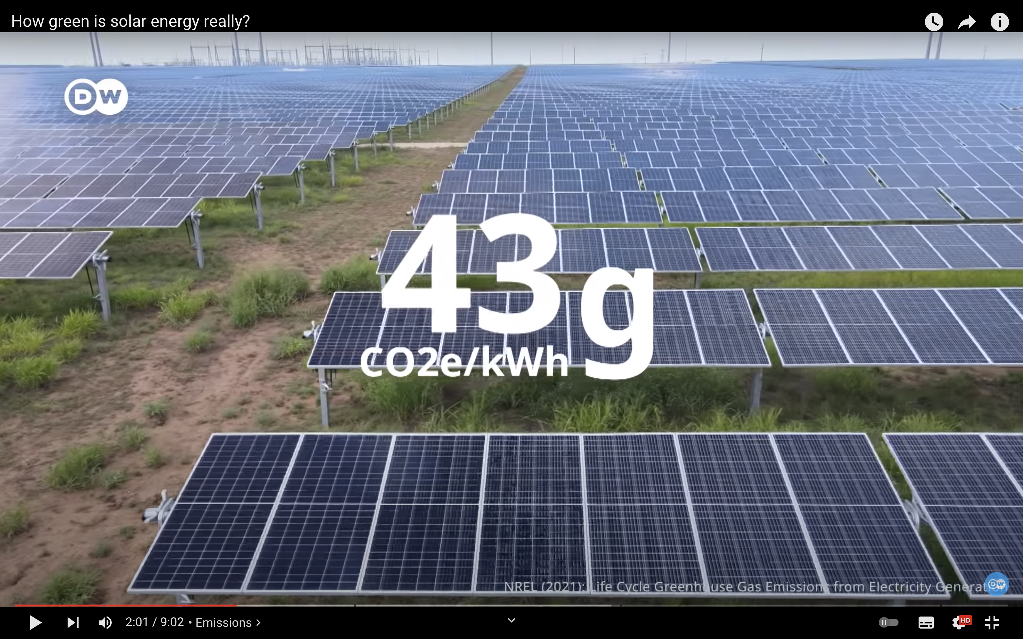
New common way to be environmentally literate:
“CHECK ON THE INTERNET

Slide 18

Diskusi 2
Sampaikan apa harapan Anda terhadap keberlanjutan lingkungan hidup di Indonesia.
Hal apa yang Anda harapkan dapat diupayakan pemerintah dan lembaga-lembaga kemasyarakatan agar kesejahteraan sosioekonomi di Indonesia dapat tercapai tanpa mengorbankan kesejahteraan lingkungan?
Oleh Gunawan Kartapranata - Karya sendiri self-made, based on official Indonesian Government Image, Domain Publik, https://commons.wikimedia.org/w/index.php?curid=11353293

Slide 19

Diskusi 3
Setelah melalui satu semester perkuliahan Pengetahuan Lingkungan, secara bergiliran di kelas, bagikan pandangan Anda tentang:
”Hal-hal apa yang secara personal dan nyata bisa Anda lakukan mulai saat ini untuk dapat mendukung keberlanjutan Bumi dan kehidupan di atasnya, termasuk kehidupan manusia? Baik untuk diri Anda sendiri, untuk Bangsa Anda, dan untuk dunia?”
https://epale.ec.europa.eu/en/blog/epale-focus-environmental-awareness-and-protection

Slide 20
Tidak ada manusia yang terlahir dengan tendensi mutlak untuk merusak alam.
Yang ada adalah manusia yang tidak mau/mampu belajar sehingga tidak cukup bijaksana dalam mengelola alam.
Kelas ini merupakan salah satu bentuk pendidikan formal yang memfasilitasi kita agar bisa memiliki kesadaran lingkungan yang lebih baik.
Meski demikian, pembelajaran lingkungan harus dilakukan secara lebih luas dan terbuka melalui berbagai cara dan media, sepanjang hayat kita.
Dengan demikian, pengetahuan kita atas lingkungan dapat selalu diasah, diperbaharui dan diperbaiki…

Slide 21


